Slide 1

Khóa đào tạo Lập trình Web sử dụng PHP

Slide 2


Slide 3
Dàn ý
Relationship
Eloquent CRUD M-N relationship

Slide 4
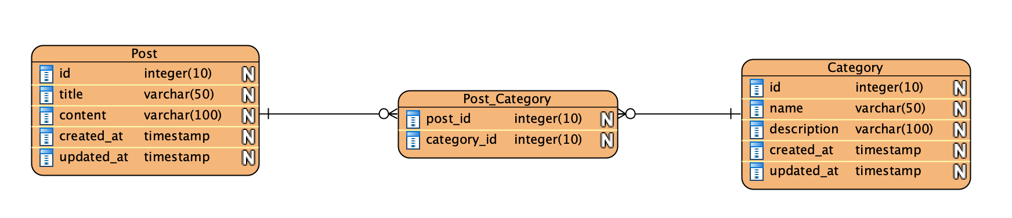
Mối quan hệ M-N
A post thuộc nhiều category, một category chứa nhiều posts
Post_Category is được gọi là pivot table.

Slide 5
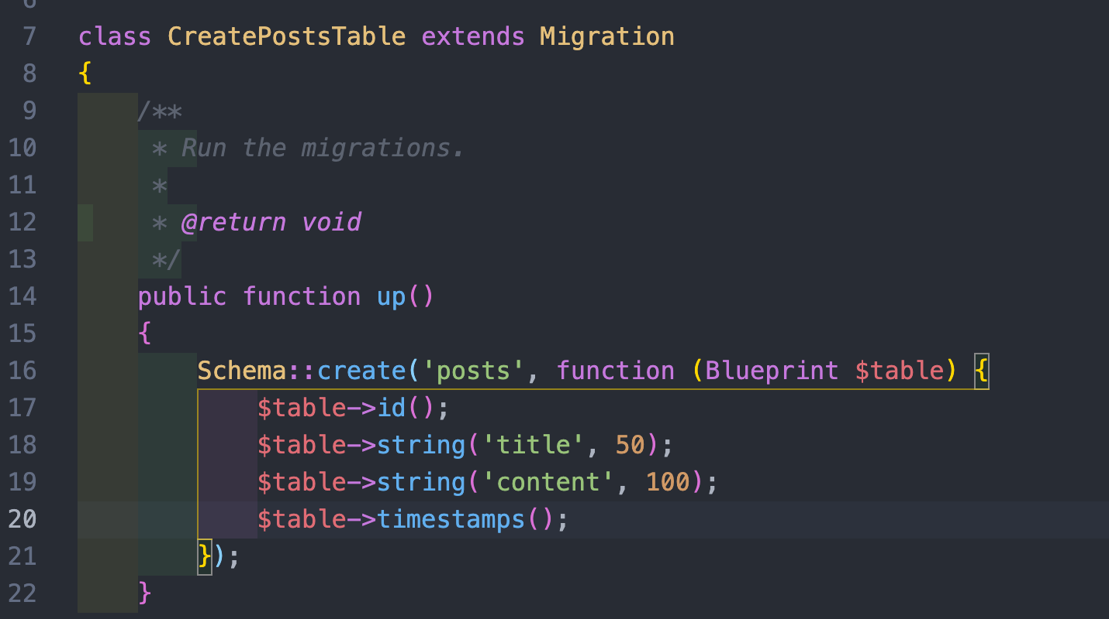
Migrations
Create_posts_table

Slide 6
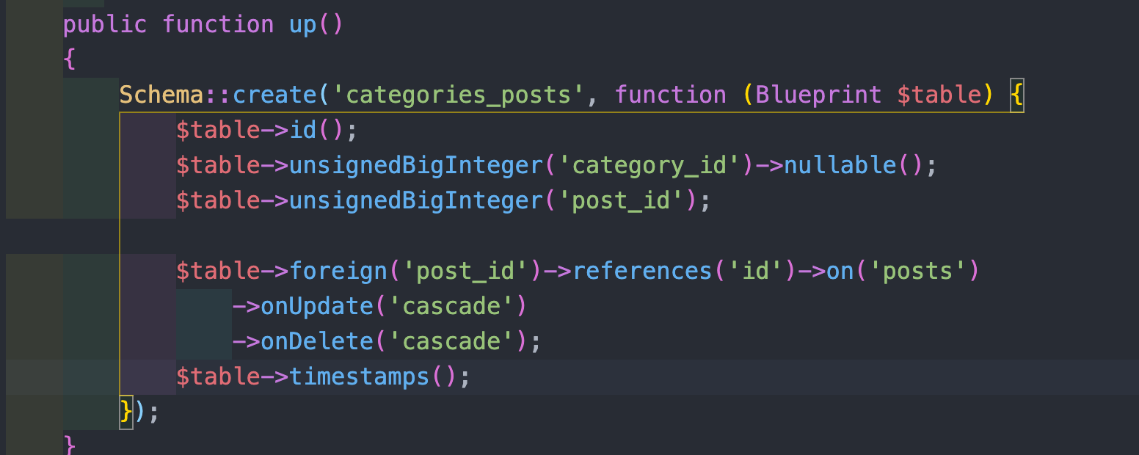
Migrations
Create_category_posts_table
Notes:
Pivot table should follow Alphabetical order (category_post since c < p)

Slide 7
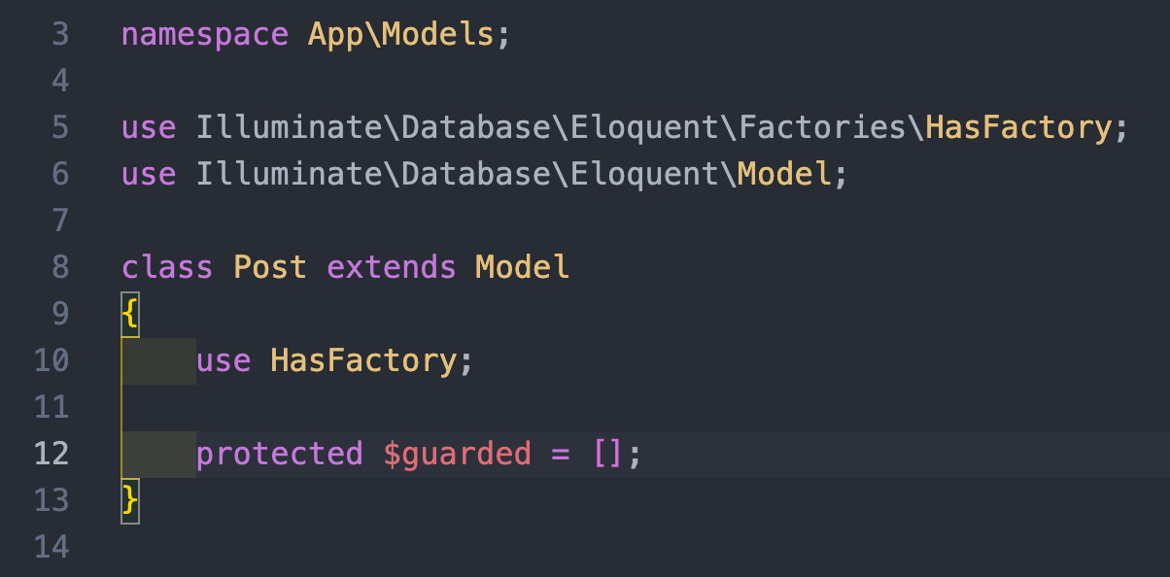
Tạo model và relationship
> php artisan make:model Post
Notes:
user & user_information is in singular form, unlike in database in plural form.

Slide 8
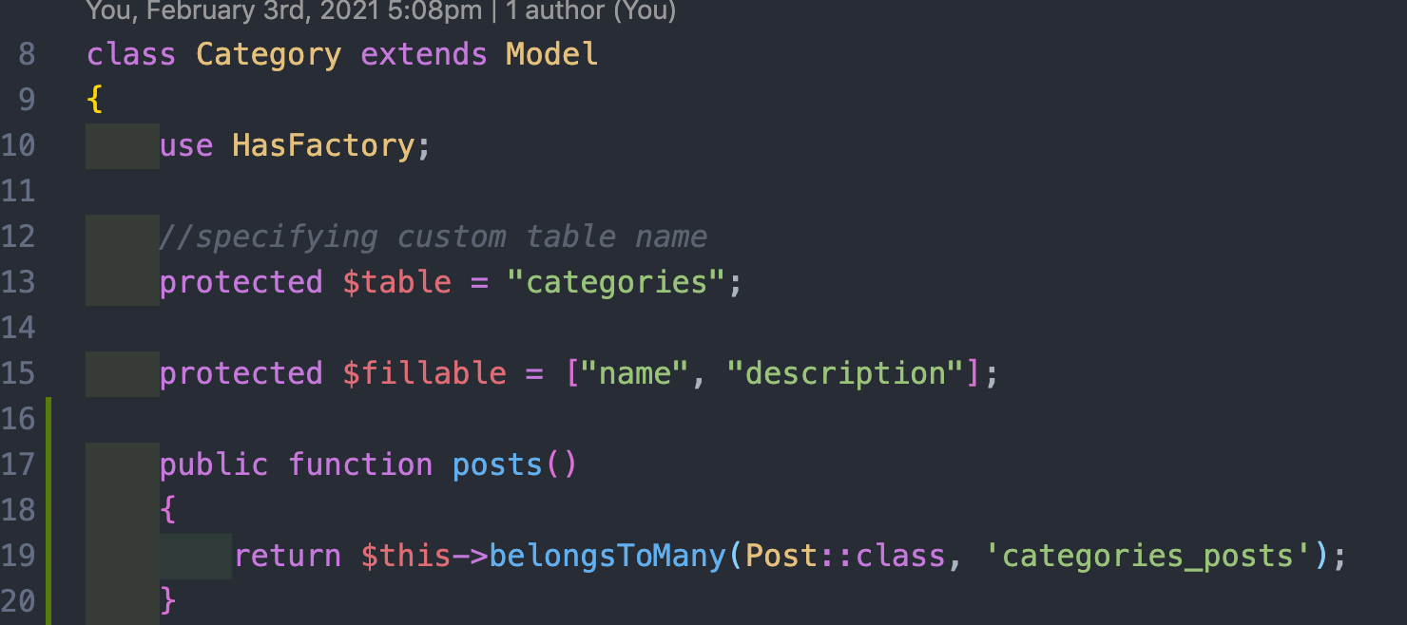
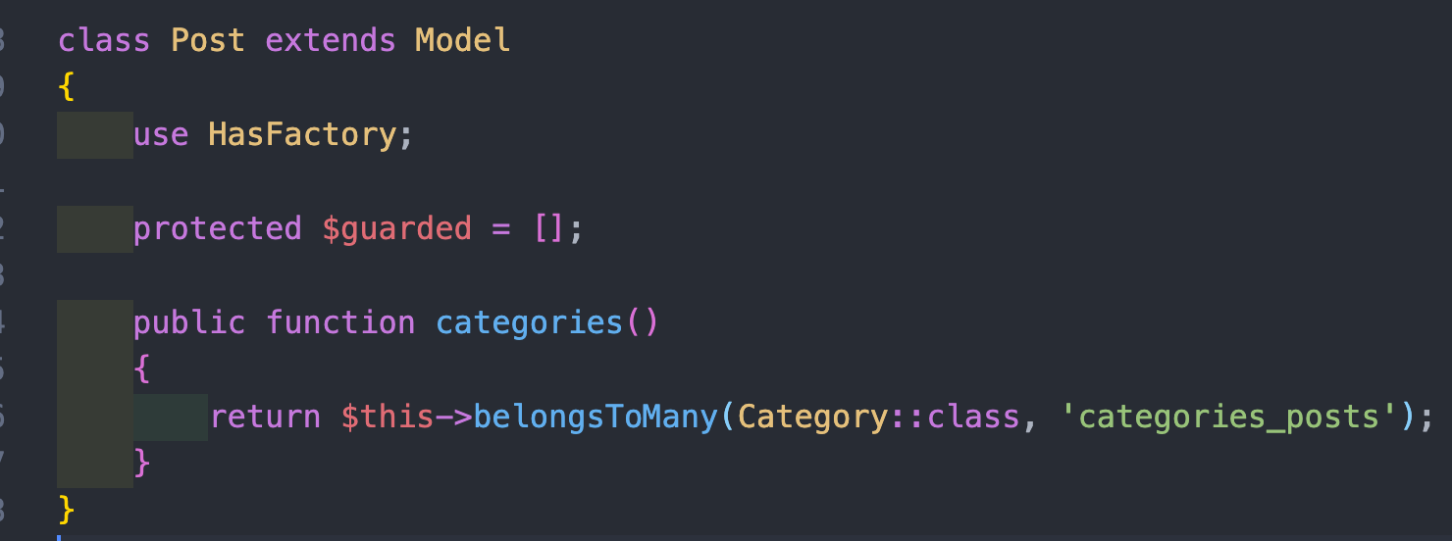
Model relationship
Post belongs to several categories, category has many posts. Để model M-M relationship, sử dung belongsToMany
Category model
Post model
belongsToMany(model_chọc_tới, tên_bảng_giữa)

Slide 9
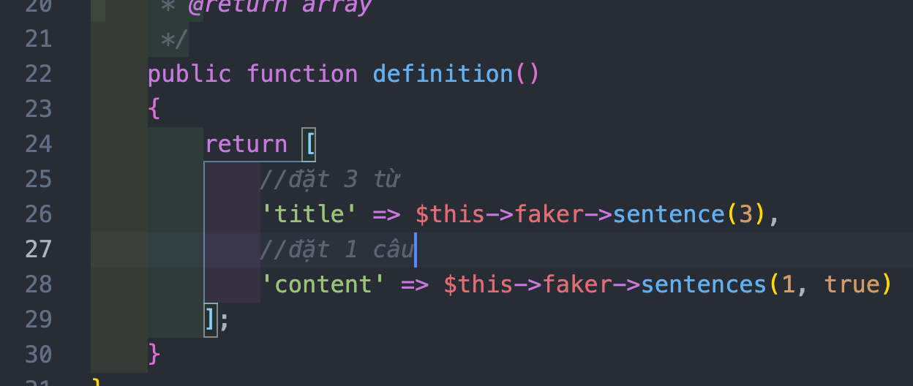
PostFactory

Slide 10
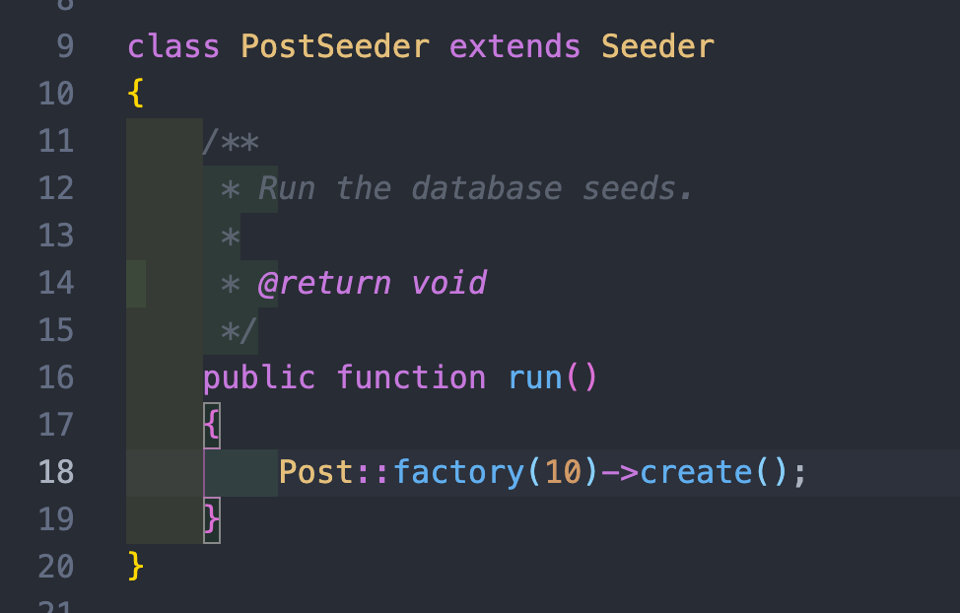
PostSeeder

Slide 11
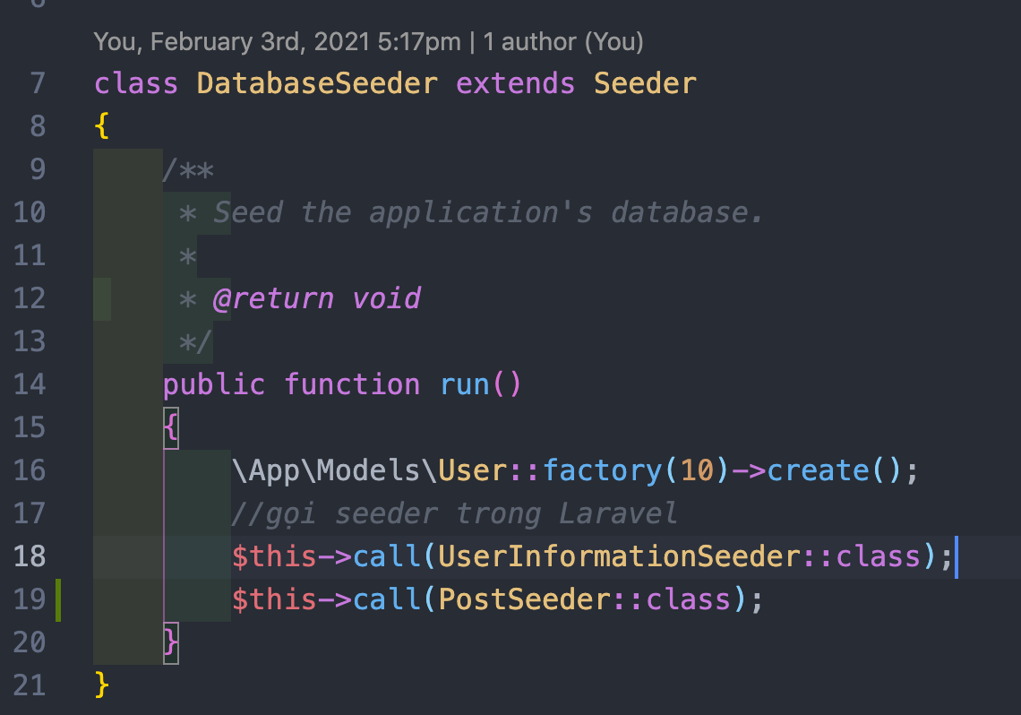
DatabaseSeeder
Thêm PostSeeder::class

Slide 12
Create/Update/Delete/Retrieve
Many-to-many relationship

Slide 13
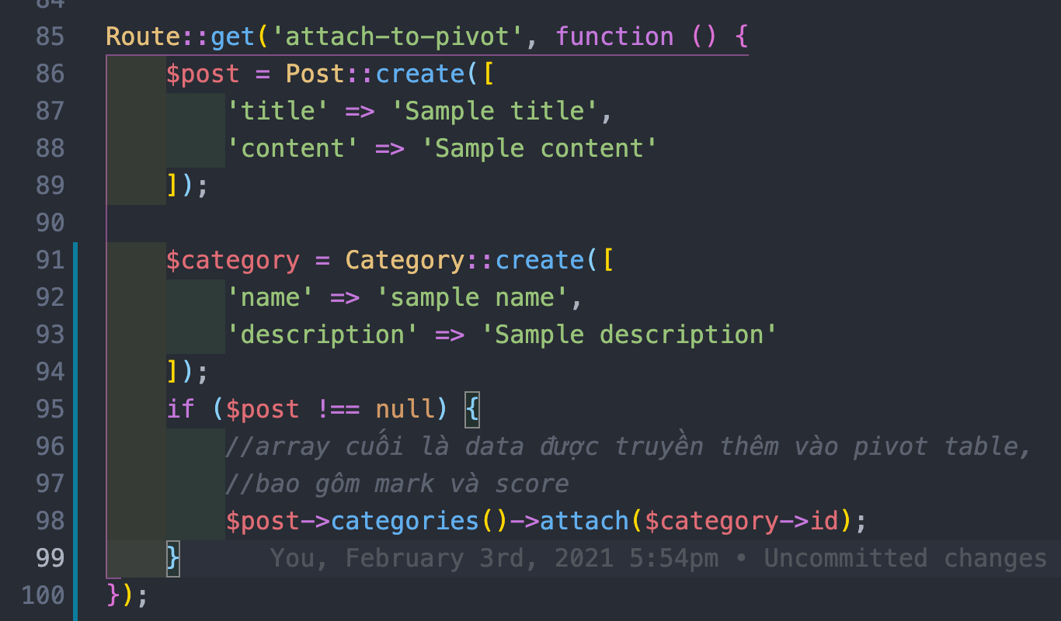
Thêm mới
Tạo bảng posts
và categories,
sử dụng hàm
attach()
để thêm mới
vào bảng pivot
$model->relationship_method()->attach($attached_model_id, $additional_pivot_data)
Gọi hàm này để đính vào bảng pivot ở giữa khoá chính của cả 2 $model và $attached_model, nếu trong bảng pivot có thêm trường phụ thì dung tham số thứ 2 của hàm attach()

Slide 14
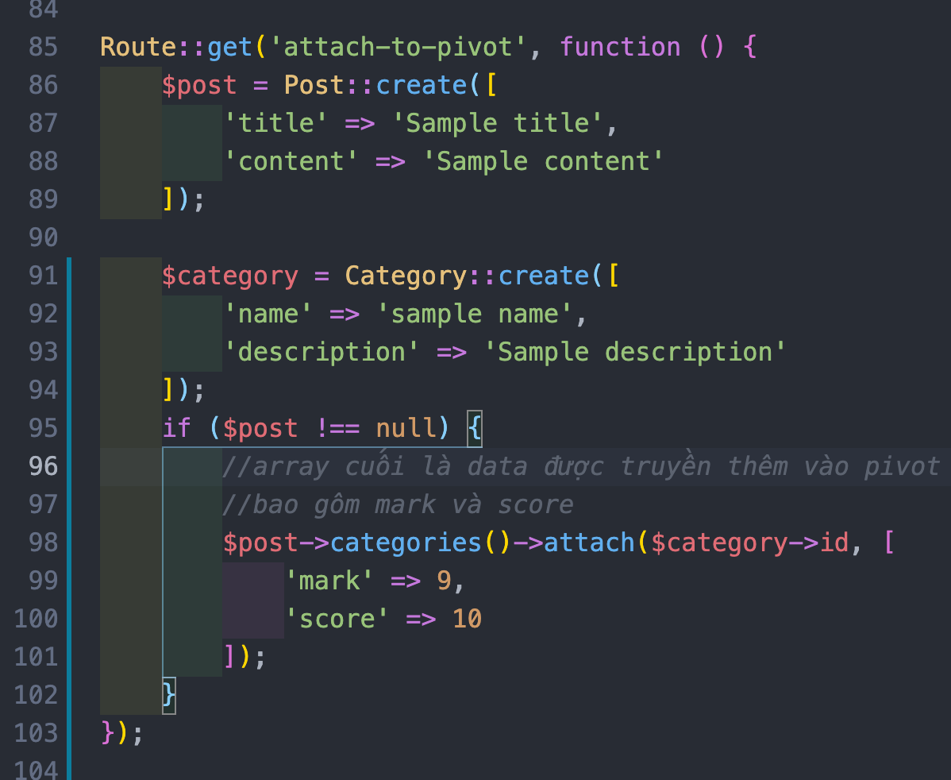
Thêm mới vào pivot table với các attribute khác

Slide 15
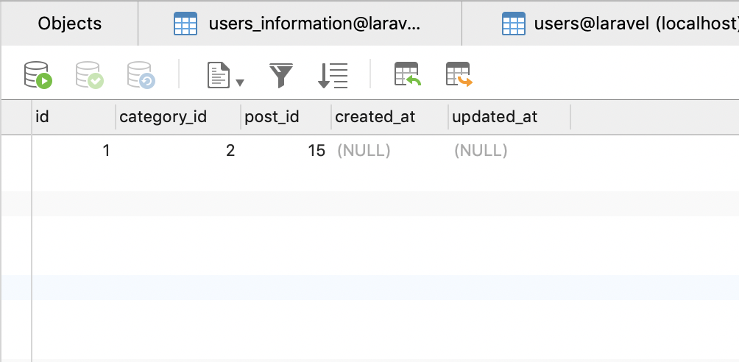
Thêm mới

Slide 16
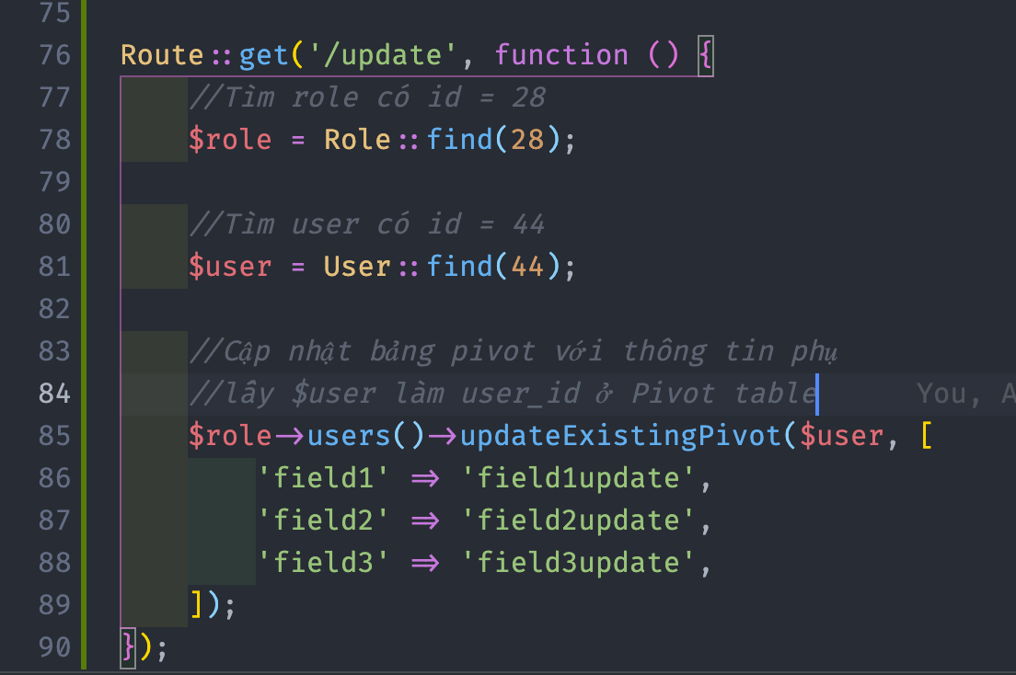
Cập nhật pivot table
Để cập nhật dữ lieu trong bảng pivot table, chúng ta sẽ sử dung hàm updateExistingPivot() như sau

Slide 17
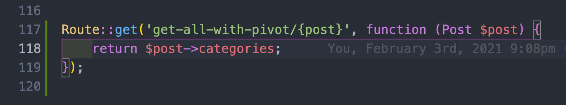
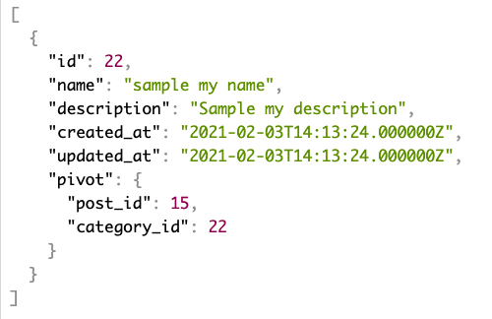
Lấy danh sách record kèm với pivot của model cụ thể

Slide 18
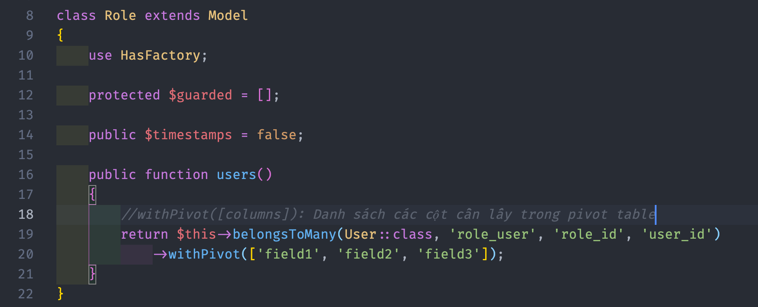
Lấy cả attributes của pivot table
Định nghĩa thêm hàm withPivot() trong model như sau

Slide 19
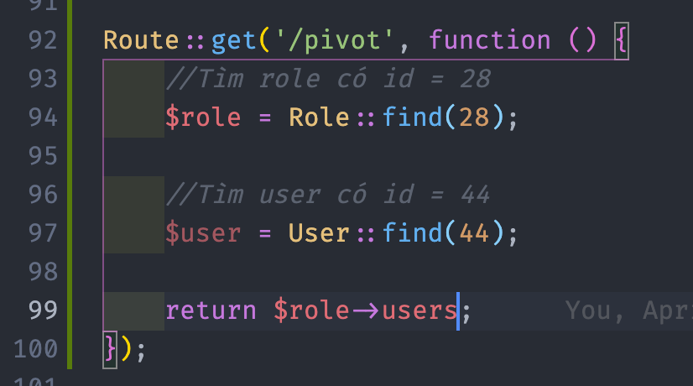
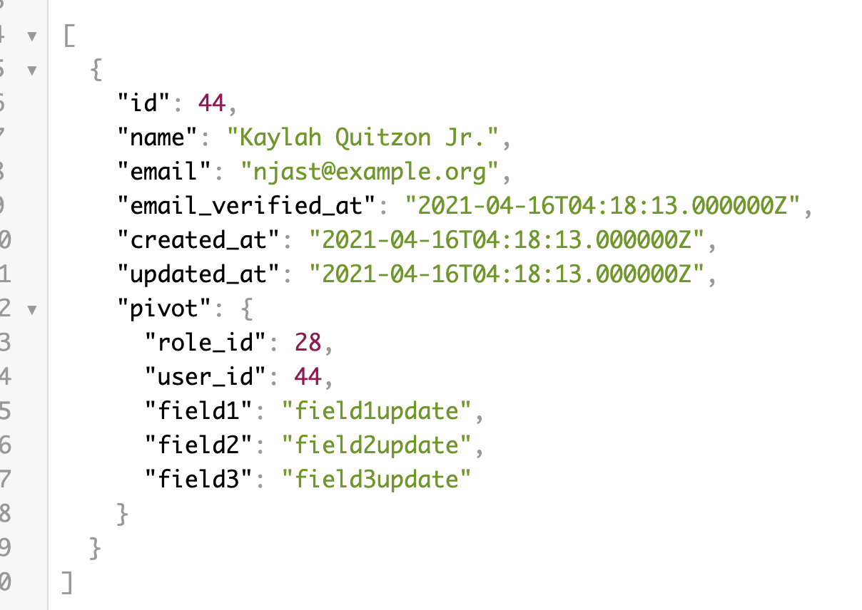
Kiểm tra

Slide 20
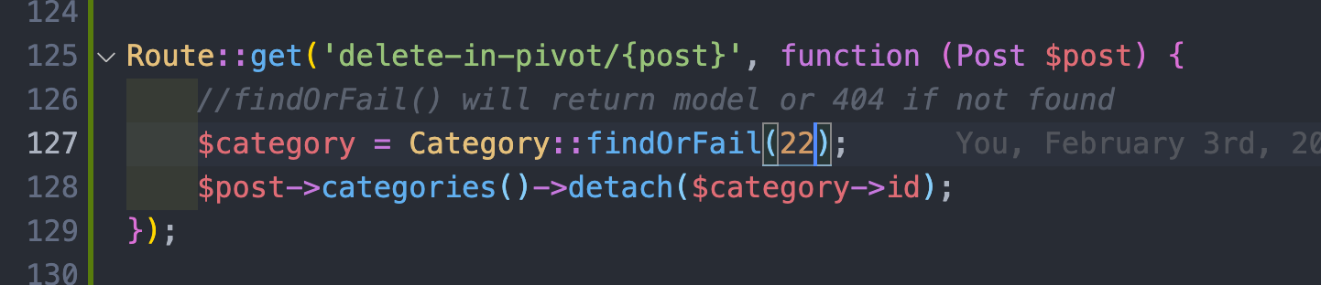
Xoá trong pivot
Để xoá trong pivot thì dùng hàm detach(), chiều ngược lại đều đúng
$model->relationship_method()->detach($detached_model_ids)
Xoá record trong bang giữa ứng với $model.Có thể truyền một mảng các ids để xoá nhiều ids cùng lúc.

Slide 21
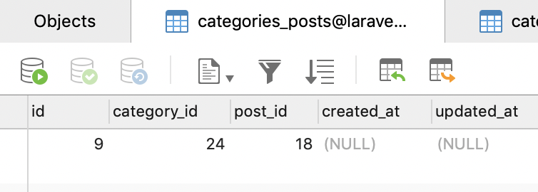
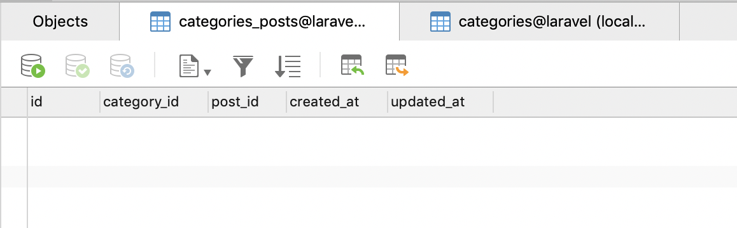
Demo

Slide 22
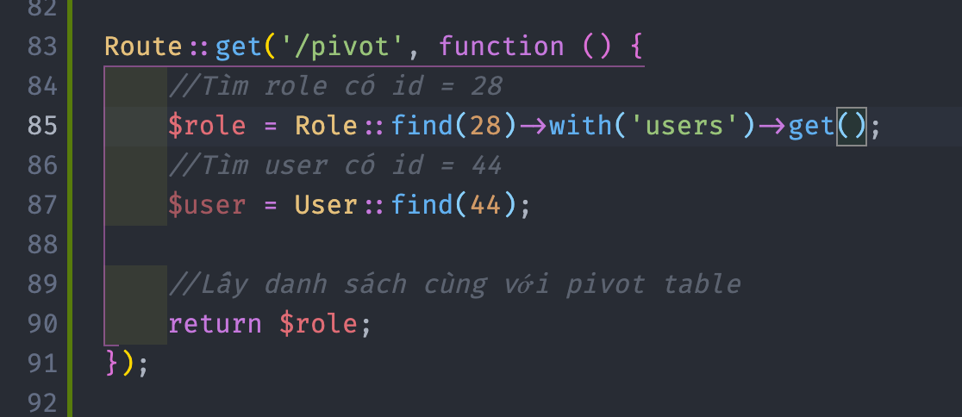
Eager loading
Tương tự như Eloquent 1-1 và 1-M relationship, eager loading vẫn dùng được trong M-M relationship như sau
Roles-M:N-Users

Slide 23
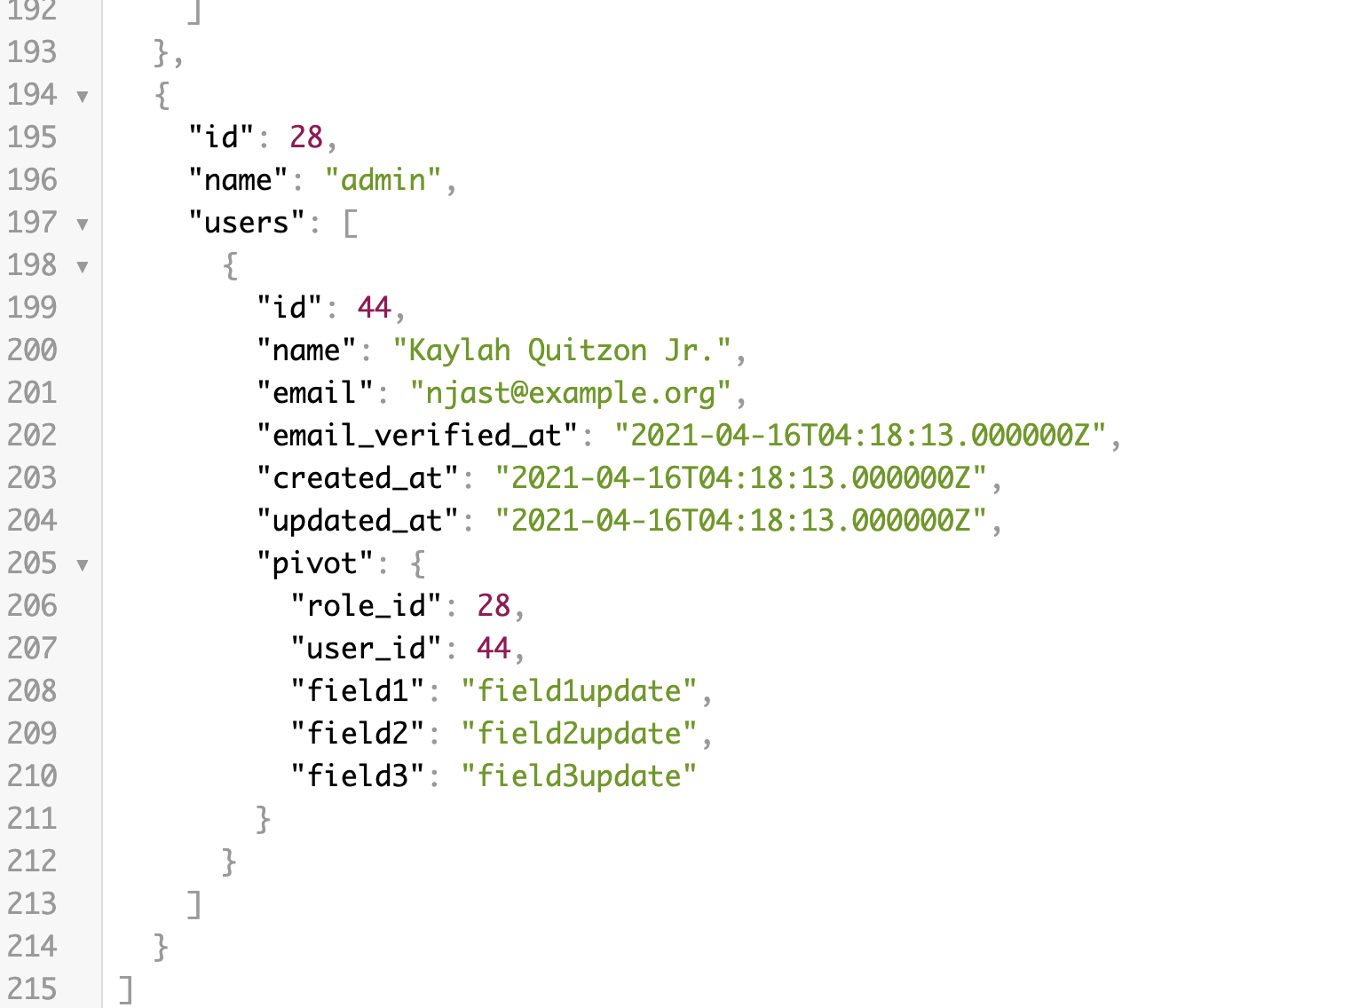
Kết quả
Users: Trả về mảng do M-M trả về nhiều records có cùng giá trị

Slide 24
Tổng kết
Chức năng | Snippet
Thêm mới trong bảng pivot | Attach($model hoặc $id, [ pivotDataArray ]);
Cập nhật trong bảng pivot | updateExistingPivot($id hoặc $model, [ pivotDataUpdateArray ])
Xem danh sách trong bảng pivot | withPivot([ column_trong_pivot_cần_lấy ])
Xoá trong bảng pivot | Detach($model hoặc $id)
Eager loading | Vẫn dùng with(‘relationship’) như bình thường

